Slide 1
大规模系统的
面向过程的
性能评测方法研究
刘莹
2004－12

Slide 2
主要内容
背景
问题的提出
国内外研究
已有验证
下一步工作

Slide 3

背景
性能评价的目的——平衡
  硬件配置与软件应用和负载的平衡
  资源的供需平衡
常用的评价手段
  建模
  测量
  分析
供应
需求

Slide 4
性能评价的学习
Design
Implementation
L i f e – c y c l e
Execution
Maintenance

Slide 5
大规模系统中的面向过程测试
被测大规模系统的特点
  多节点（几个、十几个、几十个）
  分布式或者并行系统
  多层结构
  数据密集、网络密集
大规模系统的测试特点
面向过程的特点

Slide 6
单机环境 vs. 大规模系统
应用简单，模型简单
测试布署相对容易
测试方法相对成熟
问题比较容易定位
硬件环境和应用都比较复杂，系统模型复杂，可控制，可预测、可适应的能力较差
测试环境难于布署和维护
应用差别较大，测试方法相对独立
突发性事件多，失效的不可预测性使问题难于定位。

Slide 7
面向结果 vs. 面向过程
局限于系统实现后的测试
面向结果的测试旨在追求峰值
参数的调优，目的得到更好的峰值
面向全生命周期的测试
面向整个测试过程，不仅包括峰值结果，还有峰值以外的信息
  当负载饱和度的变化
  监控到的资源特征
结果集更丰富
资源的调优，目的是尽量发现系统设计的隐患，从生命周期的根本调优。

Slide 8
（1）面向全生命周期
Design
Implementation
Execution
Maintenance
L i f e – c y c l e
事前预测
事后测量
传统测试：调优<－>峰值
面向过程的测试：反映系统设计存在的问题

Slide 9
（2） 点、线和面的测试区别
传统的测试方法
  面向厂商，追求峰值——面向点的测试
    Linpack
    Spec
    TPC
传统的性能指标
  响应时间
  吞吐量

Slide 10
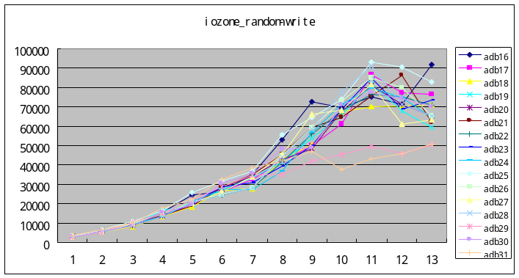
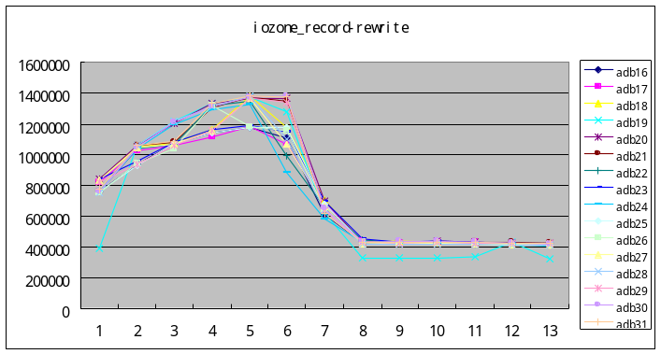
实际情况
面向用户，峰值及峰值以外的信息？
  面向过程的测试
性能
峰值
负载饱和度
曲线形成原因？
  单机环境曲线有的可能网络协议有关
  大规模系统成因复杂

Slide 11
实际情况（续）
当负载饱和度一定时，性能是如何得到的？
性能
近似平稳
性能
峰值
时间
性能
严重波动
负载饱和度
时间

Slide 12
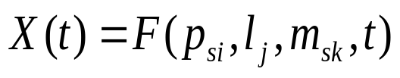
测试过程的描述
已知
  P表示性能特征集合，p_{i}∈P
  L表示负载饱和度，l_{i}∈L且l_{i+1}>l_{i}
  M表示节点结合，m_{i}∈M
  T表示节点类型，T＝{c,s,m,db,…}，m_{ci}表示客户端的第i个节点
  性能特征集合会因节点类型变化而变化，P_{m}≠P_{db}
则可以用过程X＝F(P_{T}，L，M_{T}，t)描述面向过程的方法。
举例说明：
当T＝s，
表示负载饱和度为l_{j} 时，服务器第k个节点，关于性能特征p_{si}的性能曲线。
Web测试，X(t)表示当发送10000个请求时，第k个WebServer关于响应时间的性能曲线。

Slide 13
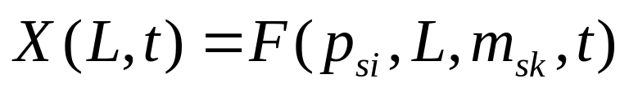
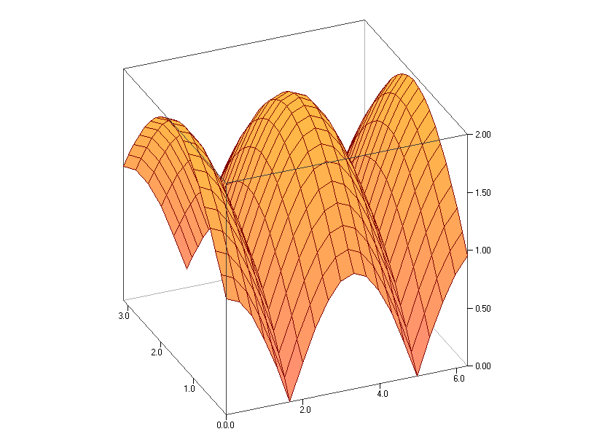
图形化表示
峰值
性能p_{si}
负载L
时间t

Slide 14
（3）结果中包含的信息
传统指标
  响应时间
  吞吐率
资源供需关系的反映（有待研究）
  资源的健壮性
  应用系统对资源的
    密集度
    敏感度

Slide 15
（4）调优
多数性能问题都是设计时留下的隐患
在未知系统设计的情况下，也可以利用资源的分析结果发现系统设计的缺陷
  适当调节资源的健壮性、应用对资源的密集度和敏感度
达到面向过程的性能评测的目的

Slide 16
国内相关外研究
面向过程的研究：高生产率
针对某种大规模应用的测试方法
资源健壮性的研究

Slide 17
高生产率的研究
High Productivity (SC’04)
  “HPC Productivity: an overarching view” Jeremy Kepner, MIT Lincoln Laboratory
  Providing a new generation of economically viable high productivity computing systems for national security and for the industrial user community.
  This topic is very new.

Slide 18
High productivity
Define
  Reassessment of performance, programmability, portability, and robustness
Measure
  Ratio of Utility/Cost, or
  execution time/develop time

Slide 19
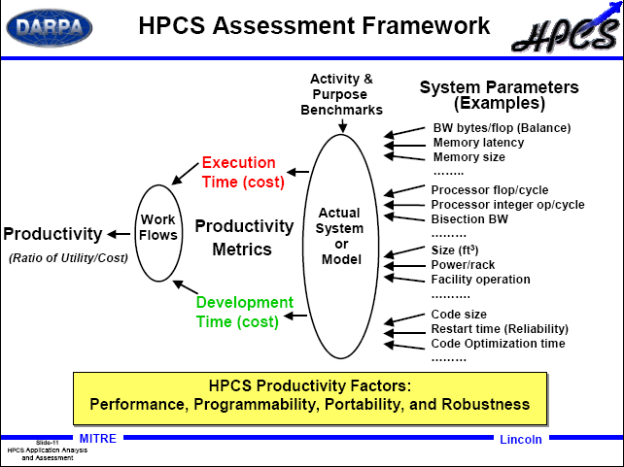

Slide 20
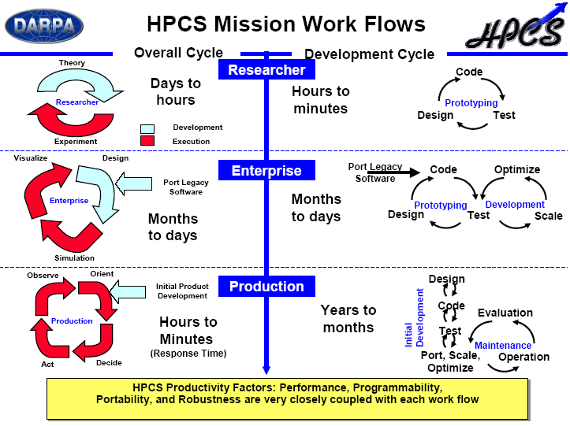

Slide 21
小结
高生产率是一个新的研究方向
考虑系统从构思、设计到实现，最后成为产品投入使用的全过程
尚不完善，定义、测量、评价？
面向过程的测试方法属于开发阶段
  通过增加少量的测试时间及时发现问题，进而增加大量的系统可利用时间，提高生产率

Slide 22
国内相关外研究
高生产率研究
针对某种大规模应用的测试方法
资源健壮性的研究

Slide 23
Scientific computing
Too many scientific computing, such as linpack, chemistry, aviation, etc.
Los Alamos National Laboratory
  Use PACE to help study architecture
    PACE (A performance modelling tool, performance analysis and characterization environment )
    3 uses
  “Modelling the performance of large-scale system” D.J. Kerbyson…

Slide 24
PACE
Performance analysis and characterization environment by high performance systems laboratory, department of computer science, university of Warwick, U.K.
Providing predictive performance information on parallel applications
Hierarchical layered framework diagram
  hardware system , parallelization, and the application

Slide 25
HLFD
Application object
Subtask object
Parallelism template
object
Hardware object

Slide 26
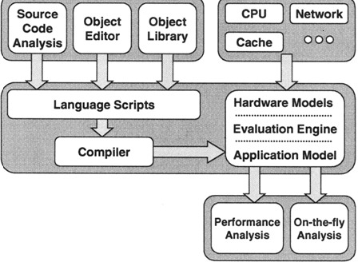
Example for PACE

Slide 27
Performance analysis
Off-line
  Static
On-the-fly
  Dynamic
  Runtime optimization

Slide 28
Los Alamos
3 uses
  Verification of performance during system installation
  Comparison of two large-scale systems
    Earth Simulator and ASCI Q
  Prediction of performance on possible future architecture
    AlphaServer, a 20Tflops system
Workload used to analysis system
  SAGE: an adaptive mesh hydro code (爆炸流体动力学区的计算机程序)
  Sweep3D: S_{N} deterministic particle transport on both structured meshes (a compact application)

Slide 29
Los Alamos (cont.)
方法
  分别对测试应用(SAGE and Sweep3D)进行建模
  根据模型,预测系统在不同配置方案下的性能
  分别对earth simulator和ASCI Q进行测试
  根据测试结果推测“How many Alpha nodes ≡ Earth Simulator ”
    Hypothetical Workload: Assume 40% SAGE and 60% Sweep

Slide 30
 | Earth Simulator (based on NEC SX-6) | ASCI Q (HP ES45)
Node Architecture | Vector SMP | Microprocessor SMP
System Topology | Crossbar (single-stage) | Fat-tree
Number of nodes | 640 | 2048
Processors - per node - system total | 8 5120 | 4 8192
Processor Speed | 500 MHz | 1.25 GHz
Peak speed - per processor - per node | 8 Gflops 64 Gflops | 2.5 Gflops 10 Gflops
Memory - per node - per processor | 16 GB 2 GB | 16 GB (max 32 GB) 4 GB (max 8 GB)
Memory Bandwidth (peak) - L1 Cache - L2 Cache - Main memory (per PE) | N/A N/A 32 GB/s | 20 GB/s 13 GB/s 2 GB/s
Inter-node MPI communication - Latency - Bandwidth | 8.6 µsec 11.8 GB/s | 5 µsec 300 MB/s

Slide 31

How
many
≡
?
( How many Alphas are equivalent to the Earth Simulator ? )
Answer:
Earth Simulator = 640 x 8 x 8 = 40-Tflops
Nodes PEs/node Gflops/PE
Alpha ES45 System = ? x 4 x 2.5 = 40-Tflops
-> ? = 4,096 nodes
Another Answer: It depends on what are going to run

Slide 32
Performance Model for SAGE
Identify and understand the key characteristics of code
Main Data structure decomposition: Slab
  communications scale as number of PEs (^2/3)
  communication distance (PEs) increases
  Effect of network topology
Processing Stages
  Gather data, Computation, Scatter Data

Slide 33
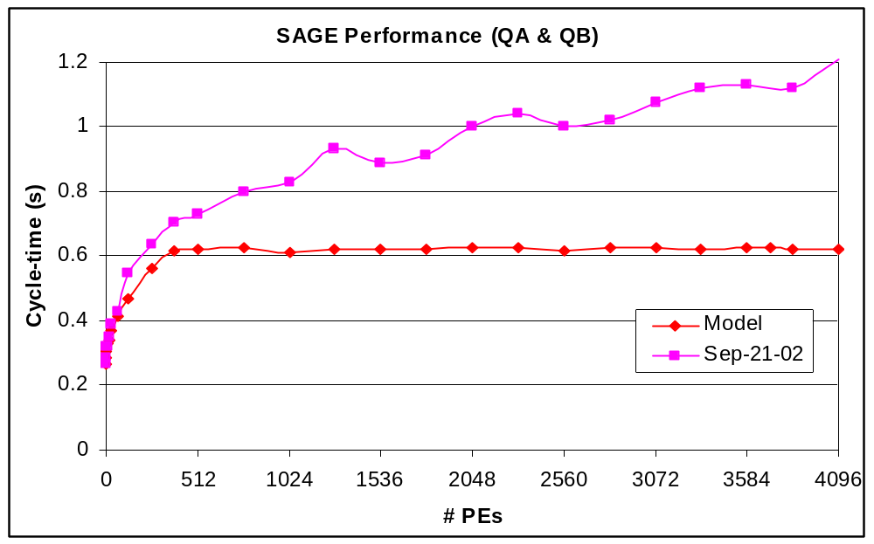
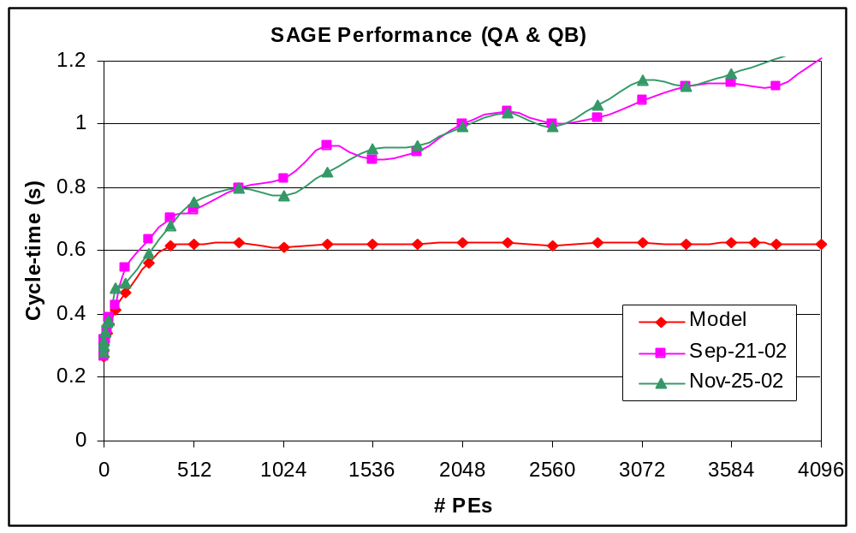
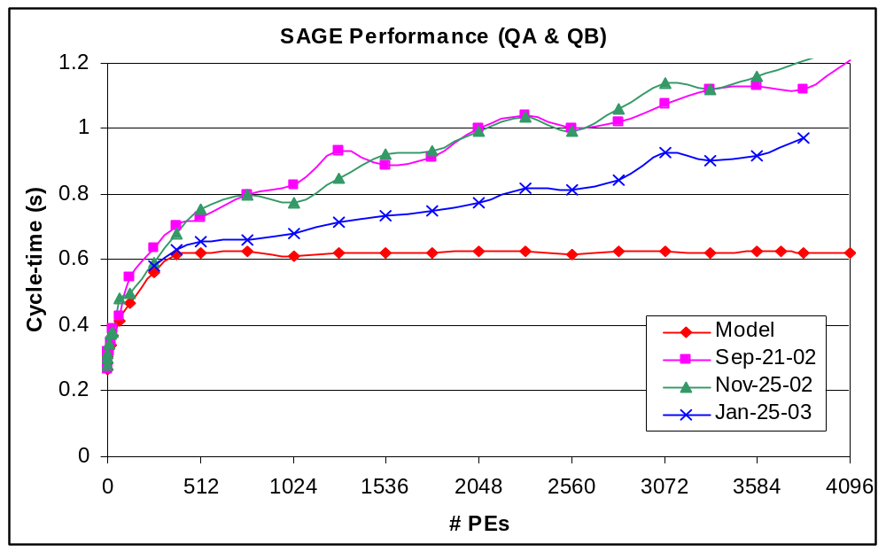
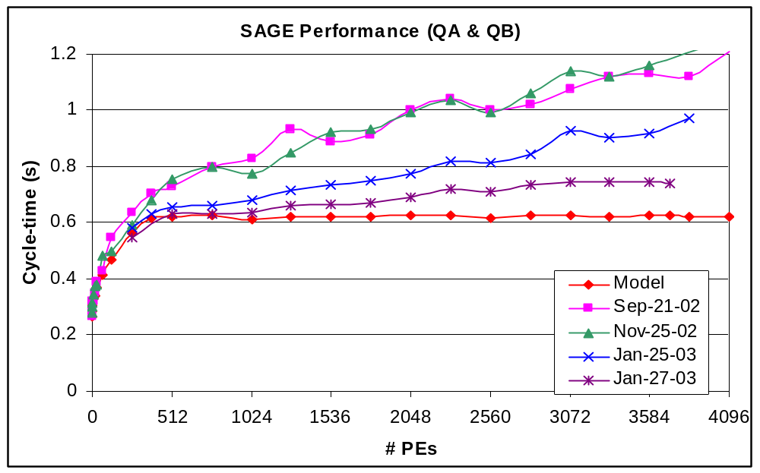
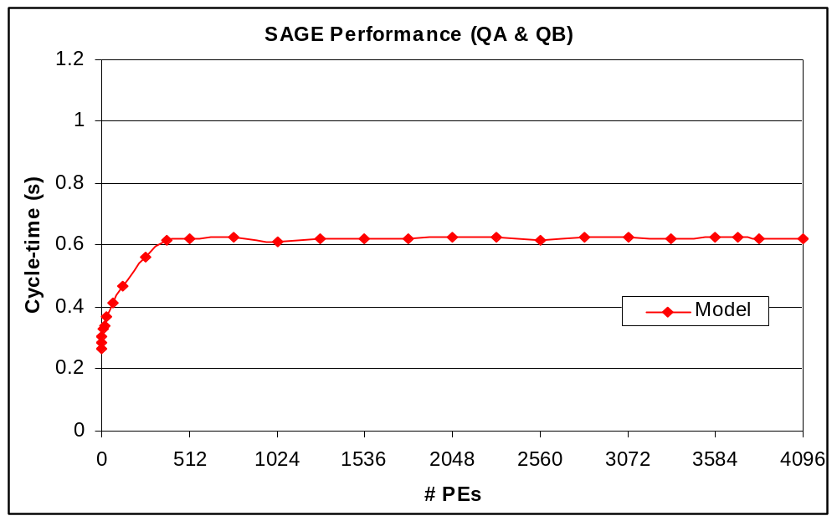
More recently: (Jan 2003)
Performance of QA and QB is now with ~10% of our expectation
Without a model we would not have identified (and solved) the poor performance!

Slide 34
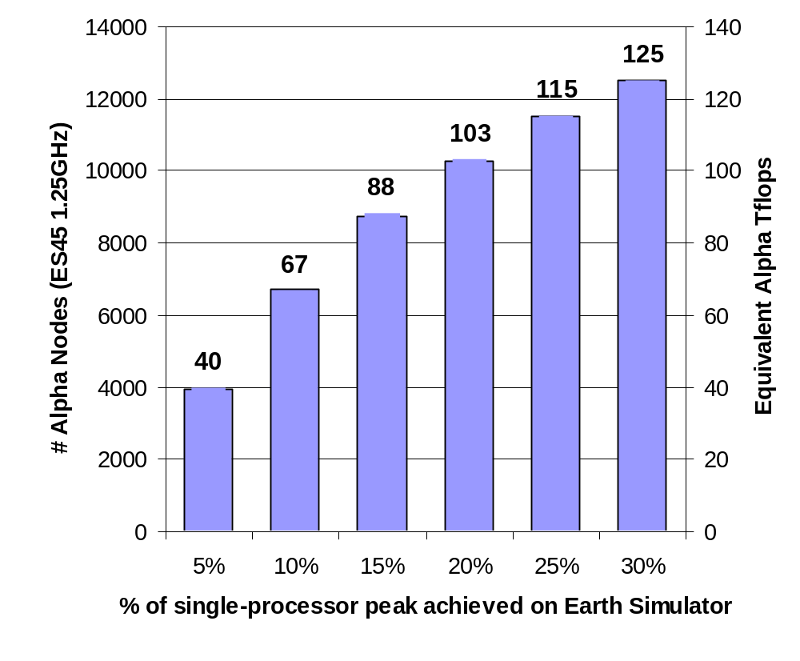
How many Alpha nodes
≡ Earth Simulator for SAGE?
1 ES45 1.25GHz = 10GFlops, or 1,000 nodes = 10Tflops
If assume a 10% of peak on ES -> need 67Tflops of current Alphas

Slide 35
SWEEP3D Particle Transport: 2-D Pipeline Parallelism
n+3
n+2
n+1
n
Ω
n-1
PE
n-2
n-3

Slide 36
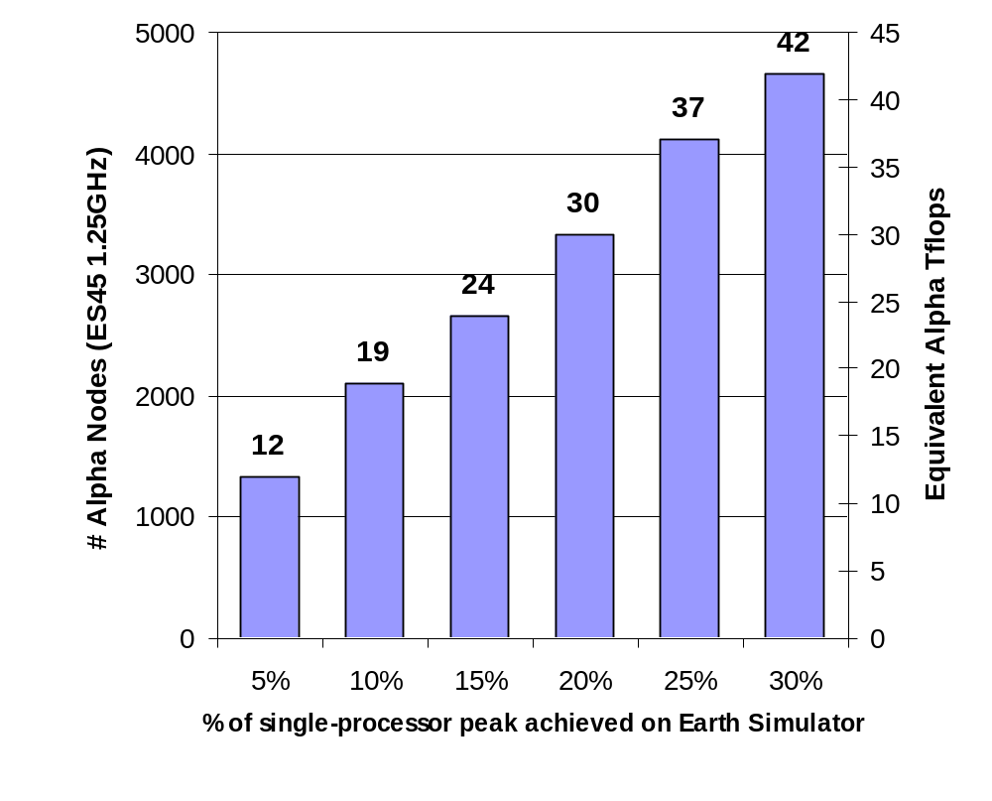
How many Alpha nodes
≡ Earth Simulator for Sweep3D?
1 ES45 1.25GHz = 10GFlops, or 1,000 nodes = 10Tflops
If assume a 5% of peak on ES -> need 12Tflops of current Alphas

Slide 37
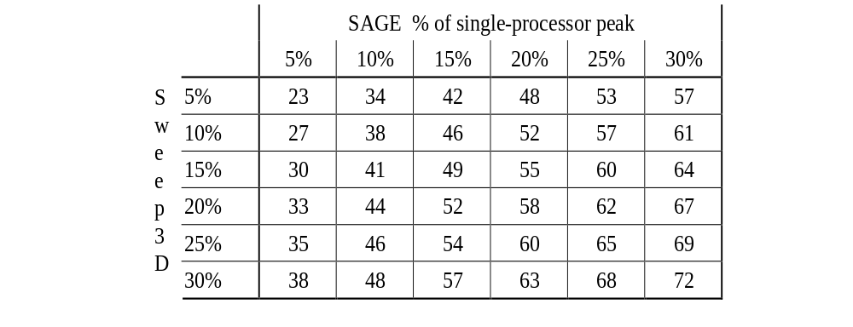
Hypothetical Workload:
Assume 40% SAGE and 60% Sweep

Slide 38
小结
科学计算应用的研究较为普遍和成熟
  成熟的建模、分析工具
  具有很强的共性问题，计算密集、MPI
借鉴
  用建模的方法对系统性能进行预测，并对系统的体系结构进行指导
  成熟的性能分析方法
对于形色各异的商业应用是否有通用的建模方法
代码未知

Slide 39
国内相关外研究
高生产率研究
针对某种大规模应用的测试方法
资源健壮性的研究

Slide 40
资源健壮性研究
“Measuring the Robustness of a Resource Allocation” Shoukat Ali …
Unpredictable changes causing certain system performance features to degrade, especially in parallel and distributed environment
Such system need robustness to guarantee limited degradation
What is robustness and how to define its degree?

Slide 41
资源健壮性研究(cont.)
Robustness
  Guarantees the maintenance of certain desired system characteristics despite fluctuations in the behavior of the its component parts of its environment.
A procedure called FePIA
  the performance Features,
  the Perturbation parameters,
  the Impact of perturbation parameters on performance features, and
  the Analysis to determine the robustness

Slide 42
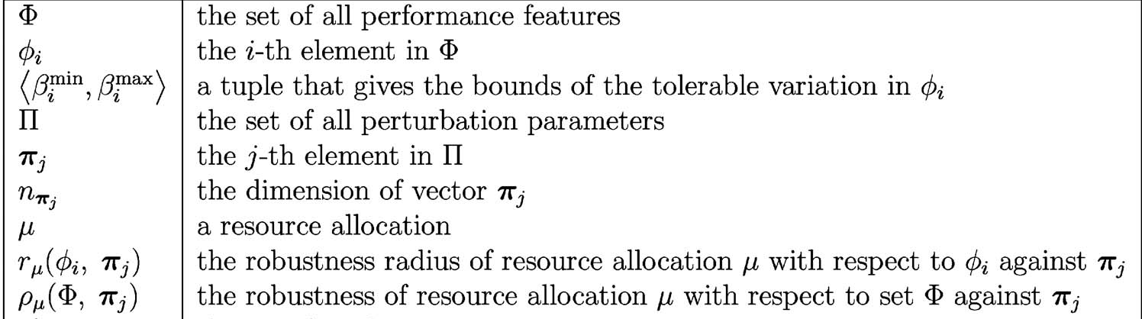
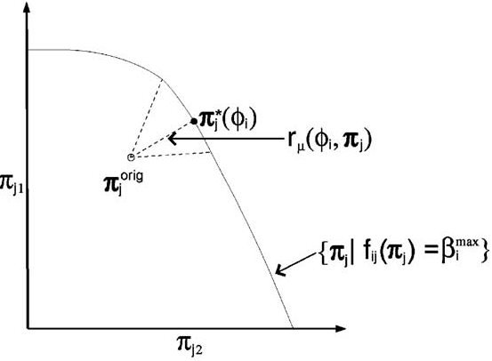
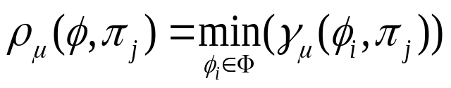
资源健壮性研究(cont.)

Slide 43
资源健壮性研究(cont.)
在实际系统中的应用
  Independent Application Allocation System
  The Hiper-D System
  A System in which Machine Failures Require Reallocation
Robustness metric could not be obtained from popular performance metrics ,such as process time

Slide 44
文献小结
重视基于全生命周期的测试
大规模非科学计算应用的研究不多
资源的评价研究逐渐成为热点
注重结果，缺少对资源监控信息的研究
  如何提取和量化资源指标
  如何从资源反映系统设计的不足

Slide 45
面向过程方法的简单验证

Slide 46
面向过程方法的简单验证
被测系统
  国家网络安全中心系统的下行操作
测试目的
  得到一批性能数据、查找和定位系统瓶颈、得到最佳性能数据和调优建议
测试环境
  4000L
测试方法
  面向过程的测试
  资源信息的提取
  问题的定位
  面向生命周期的优化

Slide 47
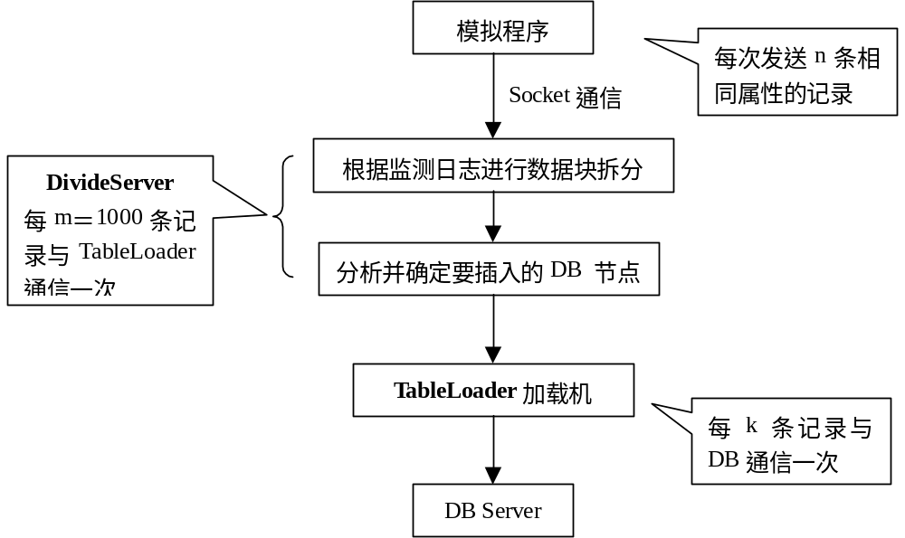
系统插入介绍

Slide 48
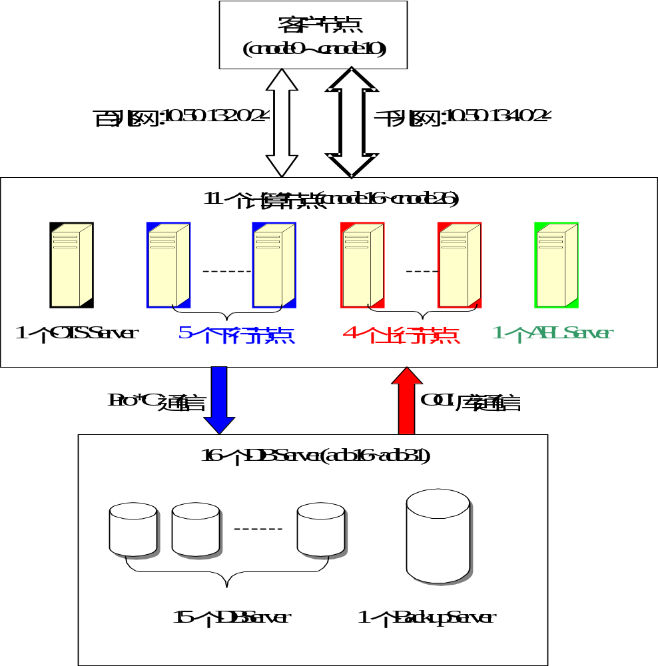
测试环境

Slide 49
网络拓扑
测
8
光纤
16GB
级连
试
环
24
光纤
48GB
级连
境
32
光纤
64GB
级连
图例
32
光纤骨干接入
机柜，通常含
有
16
个节点
Cisco 4507R
交换机
16
个
DB
节点
Cisco 6513
交换机
Cisco 4506
交换机

Slide 50
节点配置（客户、中间件节点）
计算节点
硬件
  处理器：2*CPUXeon(TM)2.4GHz、cache size 512KB
  内存：2GB
  磁盘：3×70GB＝210GB
  网络：双网卡，千兆卡为eth0，百兆卡为eth1。
软件
  Redhat linux 8.0、内核 2.4.18-14smp
  StarBus4.0：完成客户端到中间件、中间件到中间件的通讯
  中间件节点上要运行Oracle Client端，完成中间件到数据库节点的通讯

Slide 51
节点配置（数据库节点）
数据库节点
硬件
  处理器：2*CPUXeon2.4G、cache size 512KB
  内存：4GB
  磁盘阵列：500GB
    2×73GB索引——存放index
    73GB——配置表
    300GB——日志表
  四块网卡，一个千兆卡为eth0，一个百兆卡为eth1，另外两块千兆作为双机备份（空闲）
软件
  Redhat Linux8.0，内核 2.4.18-14smp
  数据库使用Oracle8i，版本为8.1.7

Slide 52
数据库配置信息
SGA（system global area）
  Total System Global Area 1,836,486,816（1.8GB）
  Database Buffers 1,644,167,168（1.6GB）
  Fixed Size 73,888
  Redo Buffers 51,208,192
  Variable Size 141,037,568
其他重要参数
  db_block_buffers: 100,352
  log_buffer: 51,200,000
  db_block_size: 16,384
  shared_pool_size: 100,194,304
  Db_write_process 2

Slide 53
测试方法
资源监控和布署
面向过程的测试
  负载饱和度的变化
  监控信息的变化
提取资源信息
  密集度、敏感度
性能问题的定位
面向生命周期的优化

Slide 54
1.资源监控的部署
使用sar监控客户端、中间件、数据库所有节点的系统资源，采用时间为每5s一次
使用statspack监控数据库节点资源的使用，包括SGA命中率/等待事件序列/数据库读写频率等，快照执行时间为为每10分钟一次
使用spotlight实时监控中间件节点的系统资源，以便及时发现问题

Slide 55
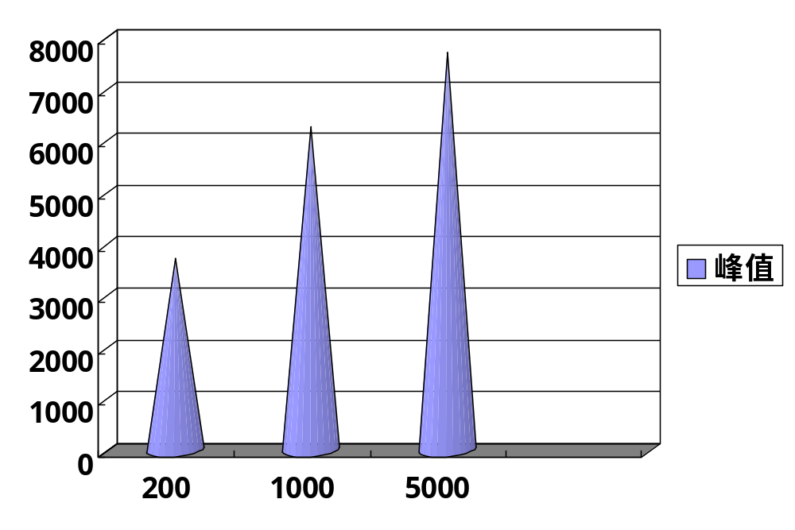
2.1负载饱和度的变化
Bulk饱和度 | 200 | 1000 | 5000
峰值（条/秒） | 3702 | 6254 | 7710

Slide 56
2.2 资源信息
采样节点
  客户端、中间件、数据库
资源对象
  Cpu、内存、IO、队列、网络

Slide 57
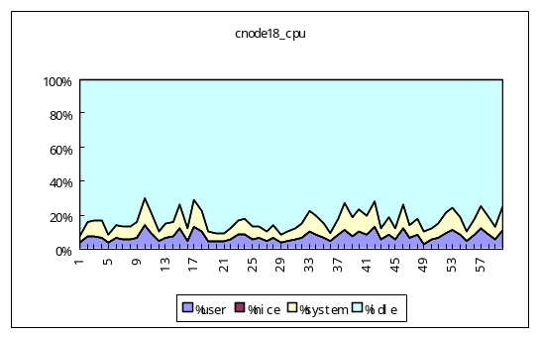
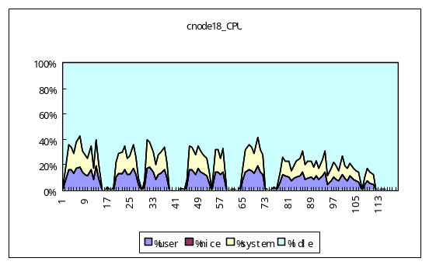
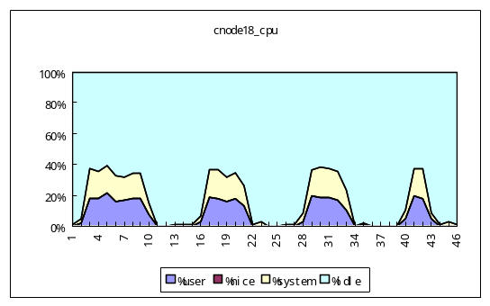
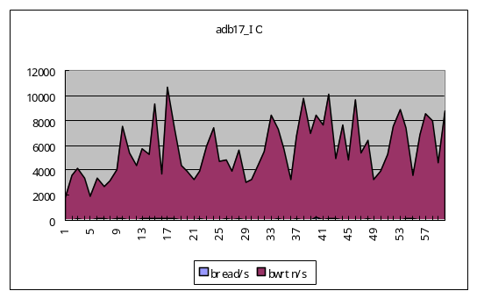
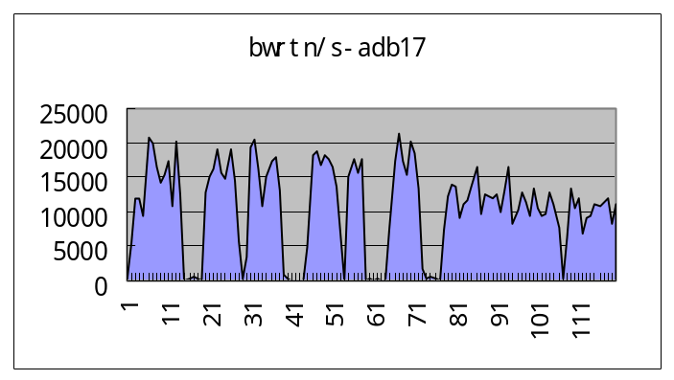
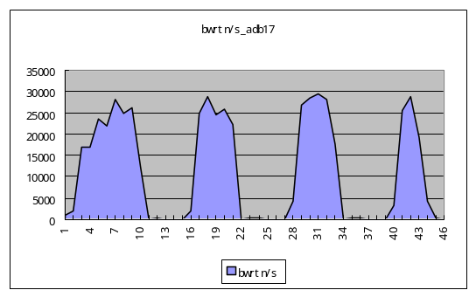
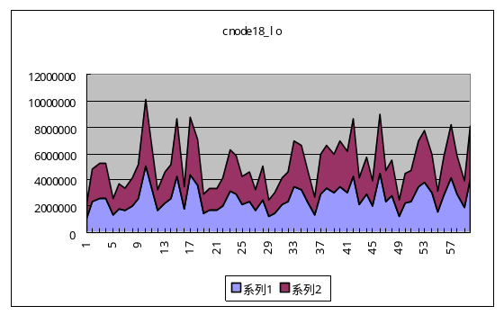
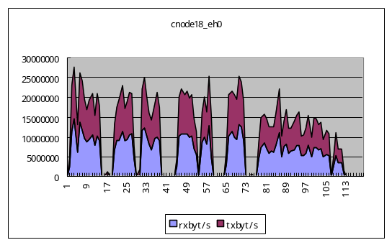
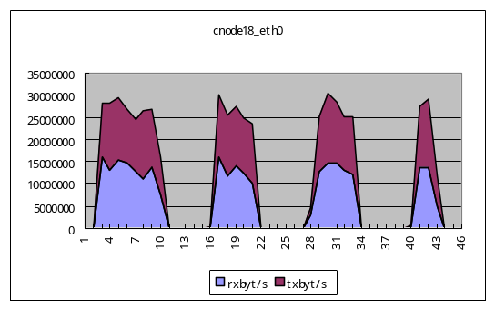
资源监控信息的变化
Bulk＝200
Bulk＝1000
Bulk＝5000

Slide 58
测试结果中的问题
随着负载压力的增大，系统资源间歇性的表现越发明显
系统是不稳定、不平衡的，性能不佳
资源存在问题

Slide 59
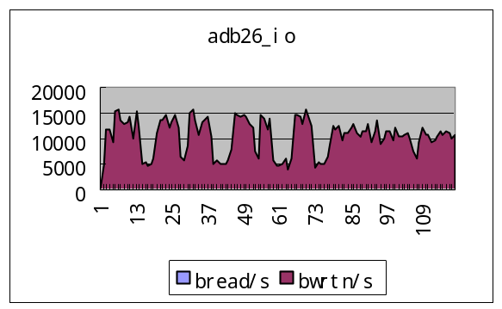
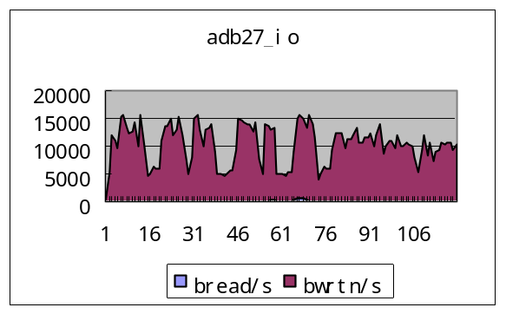
3.提取资源信息（ ☹直觉☹）
I/O密集型
  应用特点
I/O敏感型
  监控信息
alert_log中checkpoint not complete较为突出

Slide 60
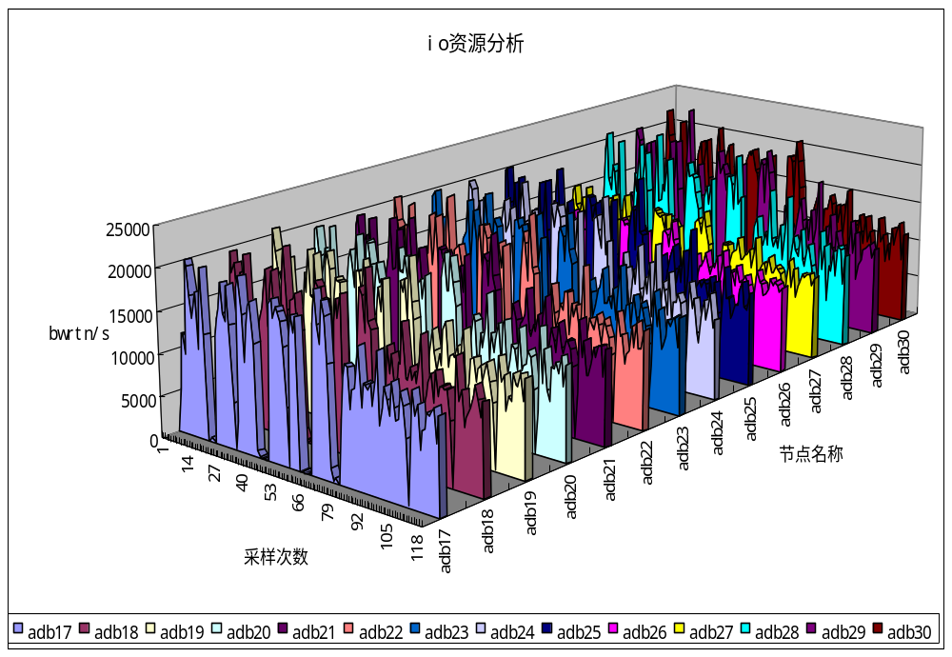

Slide 61
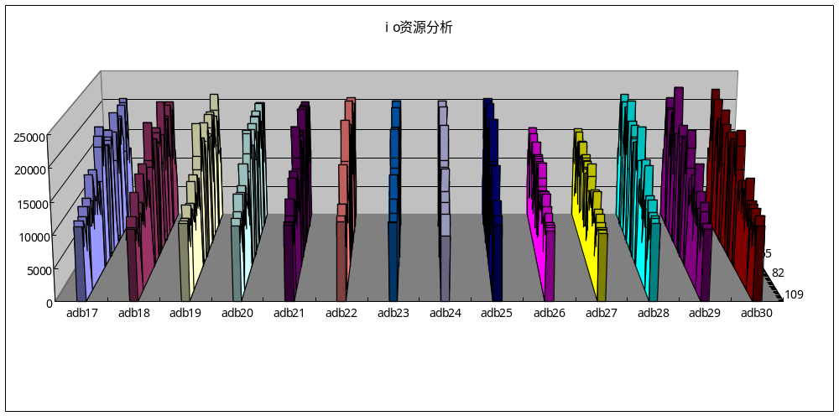
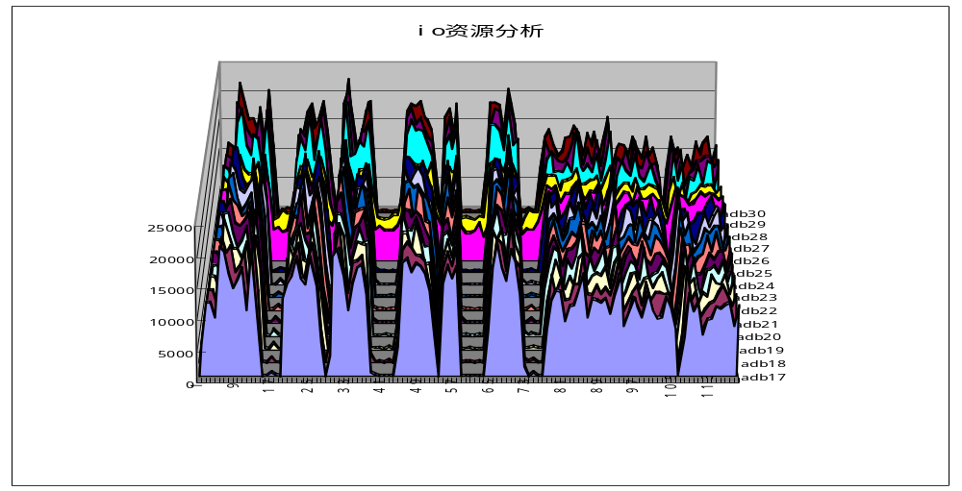

Slide 62
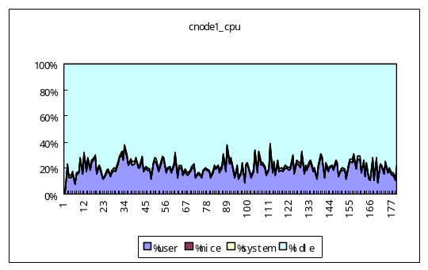
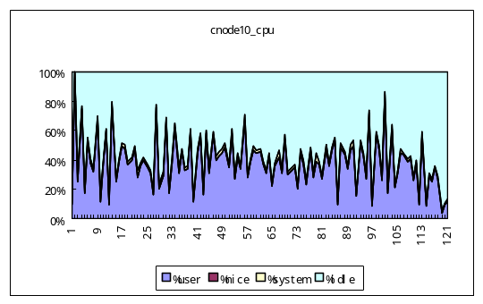
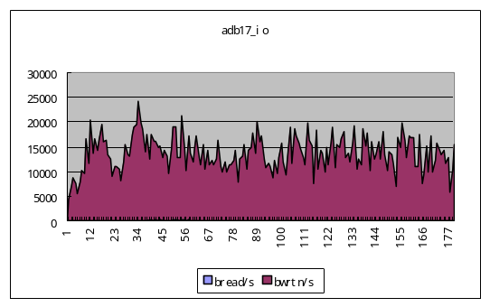
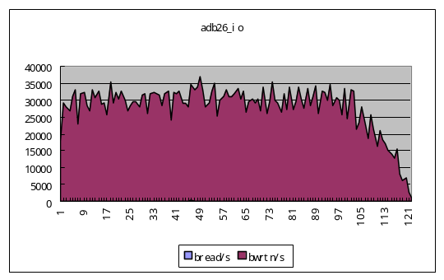
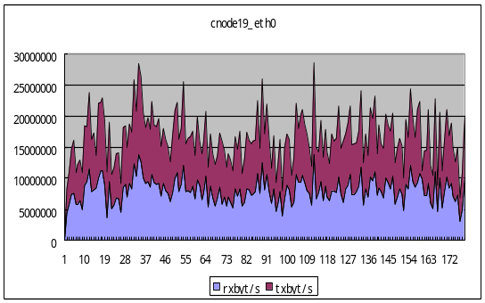
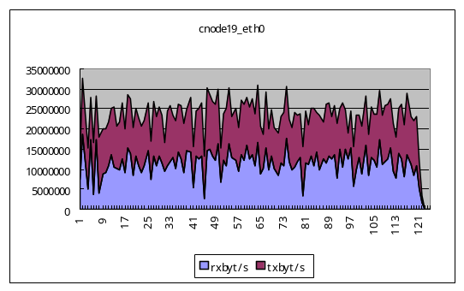
重新测试
1000
5000
Bulk＝1000
  8381条/秒
Bulk＝5000
  18174条/秒

Slide 63
资源间歇问题的定位
Adb26、adb27的IO资源存在问题
系统应用对IO很敏感
敏感的原因？

Slide 64
资源间歇之中间件串行设计
Client
DivideServer
DivideServer
TL1
TL2
TL1
TL2
DB2
DB1
DB2
DB1

Slide 65
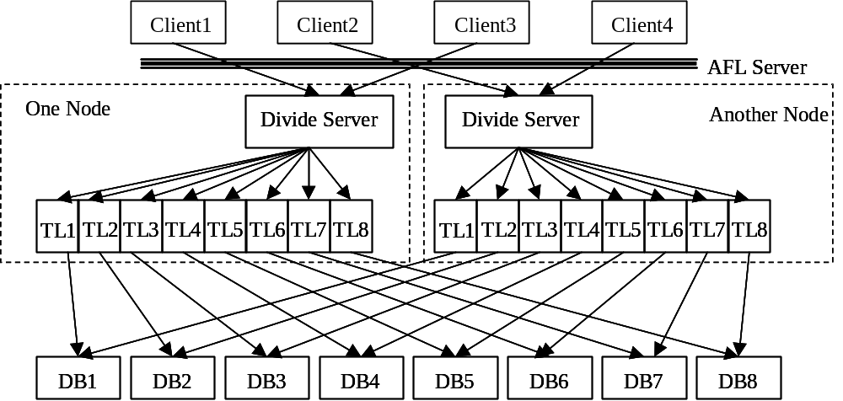
优化策略和建议
中间件并行处理，提高系统性能
增加必要的可靠性和可用行策略
存储过程
MTS（Multiple Thread Server）机制来提高性能
Client
Client
Client
Divide Server
TableLoader
DB8
DB8
DB
Notes:
下行中间件的的结构有待改善，可以改为并发传输数据，这样可以提高TableLoader的利用率，而不在受节点性能的影响。
下行中间件可以添加一些必要的可靠性和可用性的策略，用以提高系统的可用性，获取高性能。
建议向数据库提交数据时，用存储过程的方法提高性能。存储过程是存储在数据库内部已编译好的一些函数和过程，使用存储过程可有效的降低SQL语句语法分析、编译和产生运行策略的代价，一次解释，多次执行
希望国防科大可以给出DivideServer与数据库节点个数的最优比例，因为DivideServer的个数决定了与数据库建立连接的个数，这直接影响到数据库的性能。尤其在真实环境中，应用规模扩大，性能影响较大。
当与数据库建立的连接数较多时，可以使用MTS（Multiple Thread Server）机制来提高性能。

Slide 66
验证小结
通过面向过程的测试
系统不平衡
发现资源问题，IO不稳定，且应用对IO资源很敏感
发现系统软件设计存在隐患，系统的整体性能与性能最差的节点看齐
从系统应用的设计阶段提出优化建议

Slide 67
下一步工作
定义
  面向过程的测试方法的形式化描述和合理、全面的定义
监控和部署
  有效监控数据，负载的动态部署、定制和生成
  ServerScope
分析
  定义应用对资源的密集度、敏感度
  应用理论方法分析测试结果，抽取有用的资源信息并量化
定位
  应用量化信息快速定位问题
优化
  对设计进行合理的优化建议

Slide 68
谢谢！

Slide 69
Performance study
Design
Implementation
Life-cycle
Execution
Maintance

Slide 70


The Earth Simulator
vs.
the rest of the Supercomputing World
Ten rounds or a Knock-Out?
Darren J. Kerbyson
Adolfy Hoisie, Harvey J. Wasserman
Performance and Architectures Laboratory (PAL)
Los Alamos National Laboratory
April 2003

Slide 71
PTI (Performance Technology Infrastructure)
“Design of a Performance Technology Infrastructure to Support the Construction of Responsive Software” E.Papaefstathiou, Microsoft Research
The construction software meets its performance objectives is a challenging task considering the distributed nature of modern architectures.
Performance technology is lack of integration and standardization
PTI
  An integration environment for hardware models, workload descriptions, and performance analysis tools

Slide 72
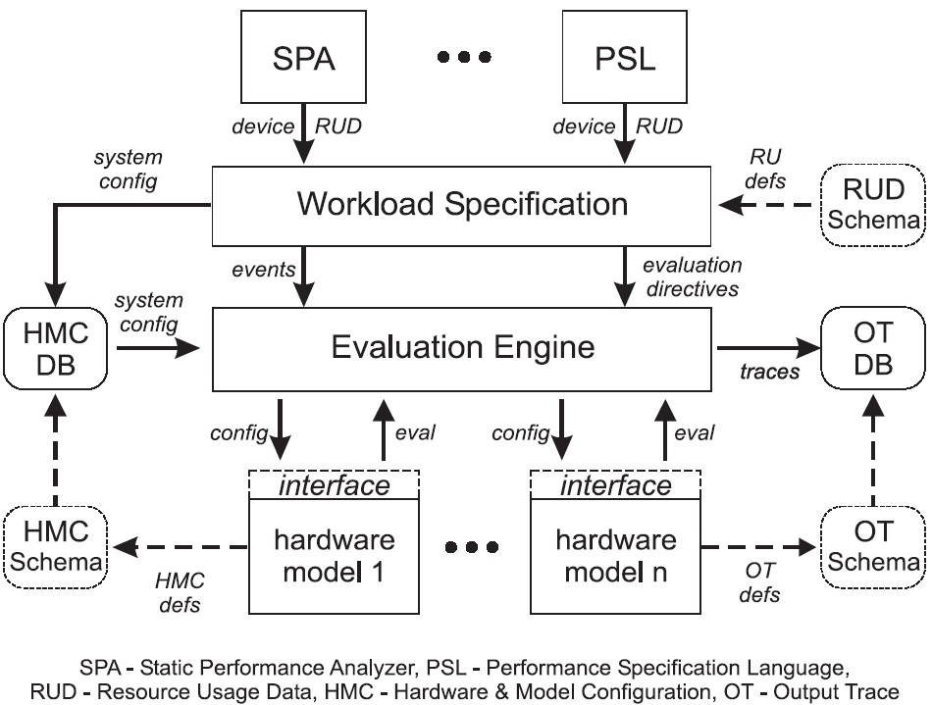
Architecture

Slide 73
Summary
Models have provided quantitative information on the long-debated efficiency of large, microprocessor-based systems for HPC (instead of smaller, more-powerful but special-purpose vector systems)
Comparison of the Earth Simulator and ASCI Q performance is heavily dependent on the workload
  At present, an Alpha system of approx. 23Tflops peak would achieve the same level of performance as the Earth Simulator on the workload considered here (60% Sweep3D, and 40% SAGE).
Results gives a ‘reference’ comparison
  The achievable performance on the NEC SX-6 (or Earth Simulator node) may change over time. This analysis will stay valid for the systems as they presently are.
Models have also been used for:
  Design studies (architecture and software, e.g IBM PERCS HPCS )
  During ASCI Q installation (to validate observed performance)
  In the procurement of ASCI Purple
  Performance comparison of systems
www.c3.lanl.gov/par_arch

Slide 74
需要的技术
监控
负载的动态部署、定制和生成
  ServerScope
分析
  如何定义应用对资源的密集度、敏感度
  如何从测试结果中提取有效的资源信息信息
定位
  如何对量化信息进行调整，有效定位问题

Slide 75
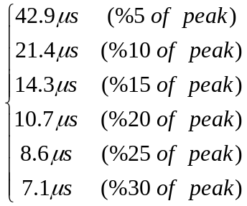
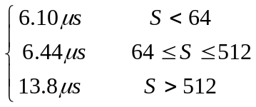
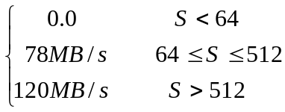
Model Parameters: SAGE
Parameter |  | Alpha ES45 | Earth Simulator
P_{SMP} | Processors per node | 4 | 8
CL | Communication Links per Node | 1 | 1
E | Number of level 0 cells | 35,000 | 17,500
f_{GS_r} f_{GS_I} | Frequency of real and integer gather-scatters per cycle | 377 22 | 377 22
T_{comp}(E) | Sequential Computation time per cell | 68.6µs
L_{c}(S,P) | Bi-directional MPI communication Latency |  | 8µs
B_{c}(S,P) | Bi-directional MPI communication Bandwidth (per direction) |  | 10GB/s

Slide 76
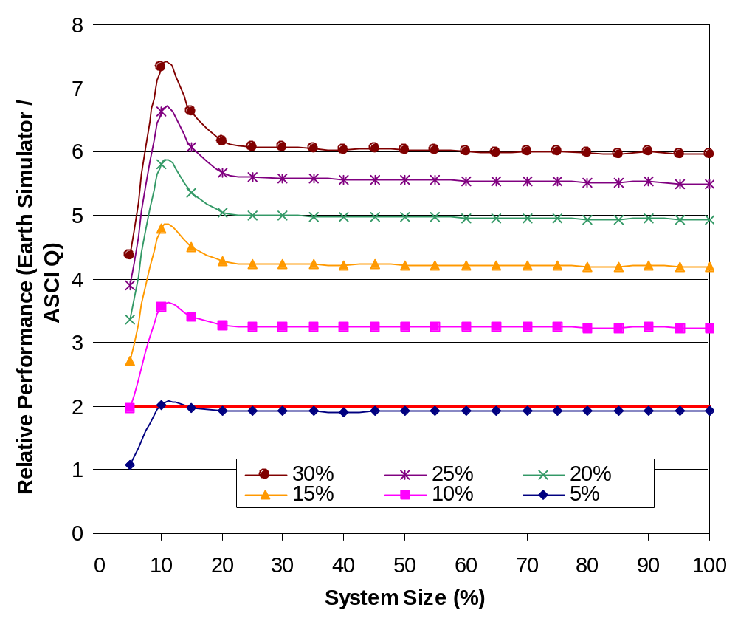
SAGE: Earth Simulator vs Q
(% of system utilized)
Higher = Earth Simulator Faster
Ratio of system peak-performance is 2 (red line)
In nearly all cases: Earth Simulator better than ratio of system peak-performance

Slide 77
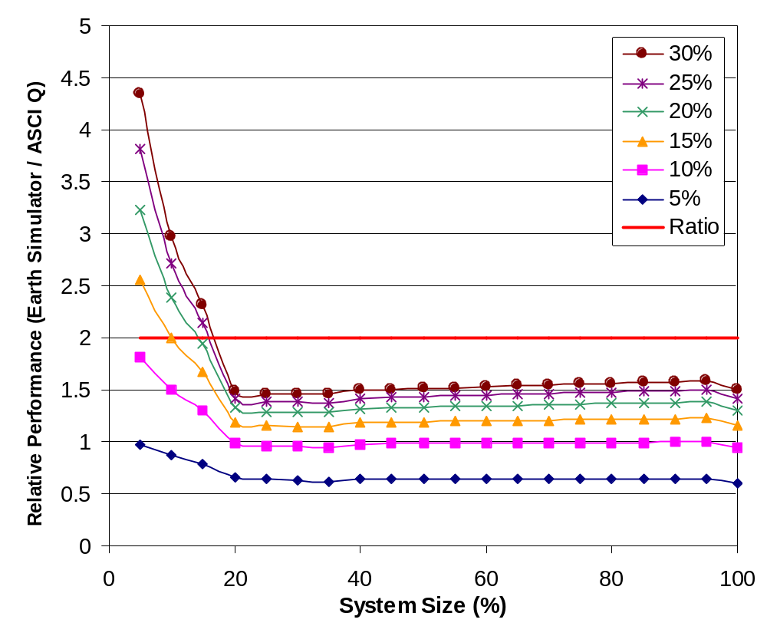
Sweep3D: Earth Simulator vs Q
(% of system utilized)
Higher = Earth Simulator Faster
Ratio of system peak-performance is 2 (red line)
Using more than 15% of system: Earth Simulator performance is worse than ratio of system peak-performance

